Slide 1
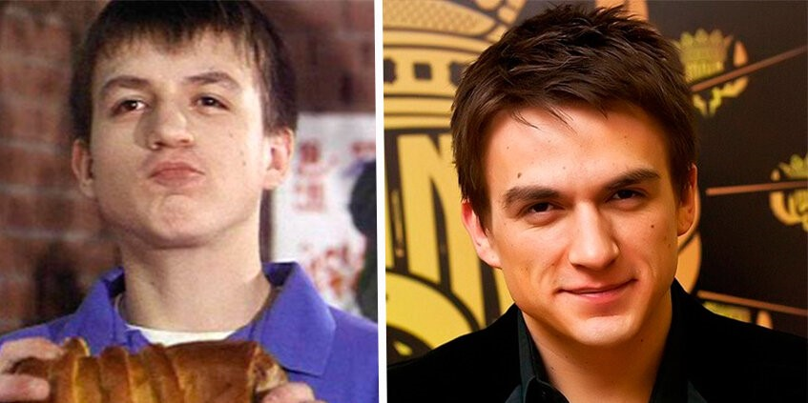
Влад Топалов

Slide 2
Краткая биография
Российский певец и актёр, солист группы «Smash!». Родился 25 октября 1985 года в Москве.
Влад Топалов с 5 лет учился играть на скрипке и тогда уже попал в детский музыкальный коллектив «Непоседы».
Топалов занимался музыкой с детства. Он закончил музыкальную школу по классу скрипки. В 2002 году поступил на факультет юриспруденции в Российский государственный университет, закончил его в 2006 году.

Slide 3
Детские роли актёра в киножурнале ералаш
Влад Топалов снялся в киножурнале «Ералаш» в середине 1990-х. Он сыграл в эпизоде «Холостой выстрел», где ему досталась роль любимца девочек.

Slide 4
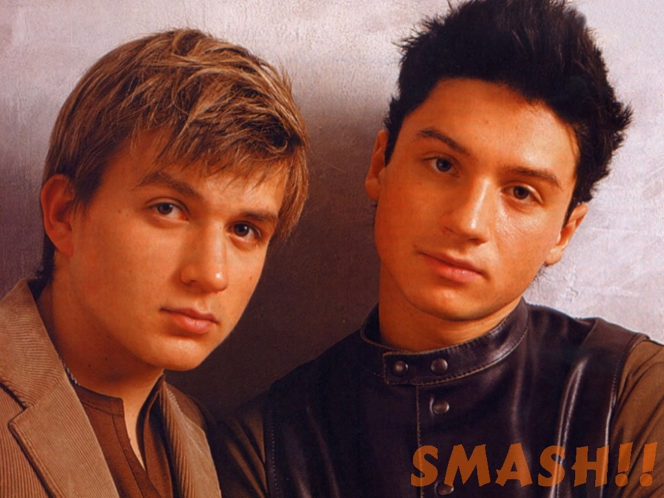
Солист творческого проекта «SMASH» в дуэте с Сергеем Лазаревым

Slide 5
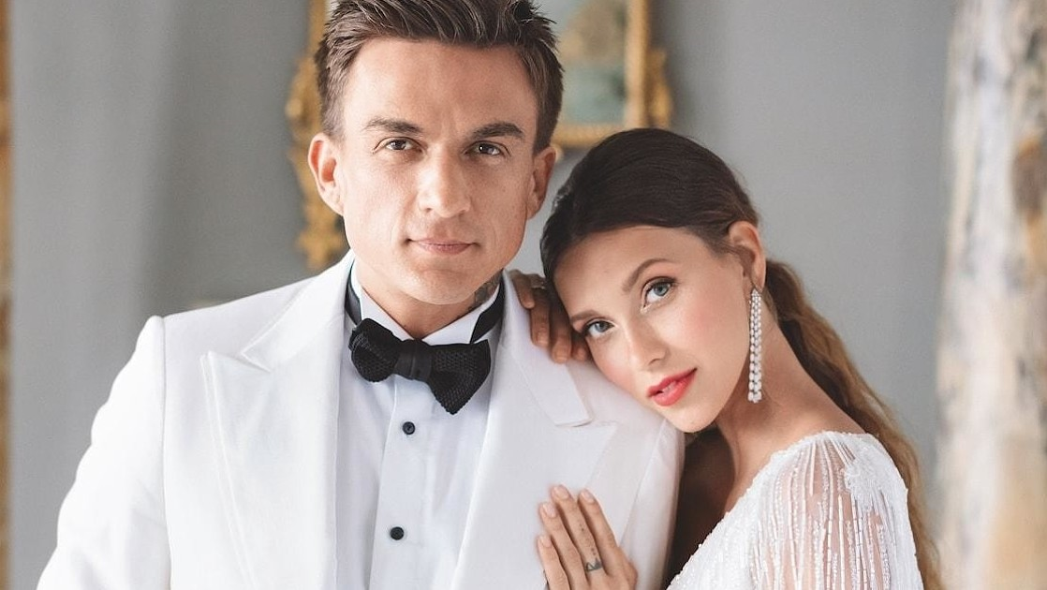
Продюссер, музыкант, супруг Регины Тодоренко

Slide 6
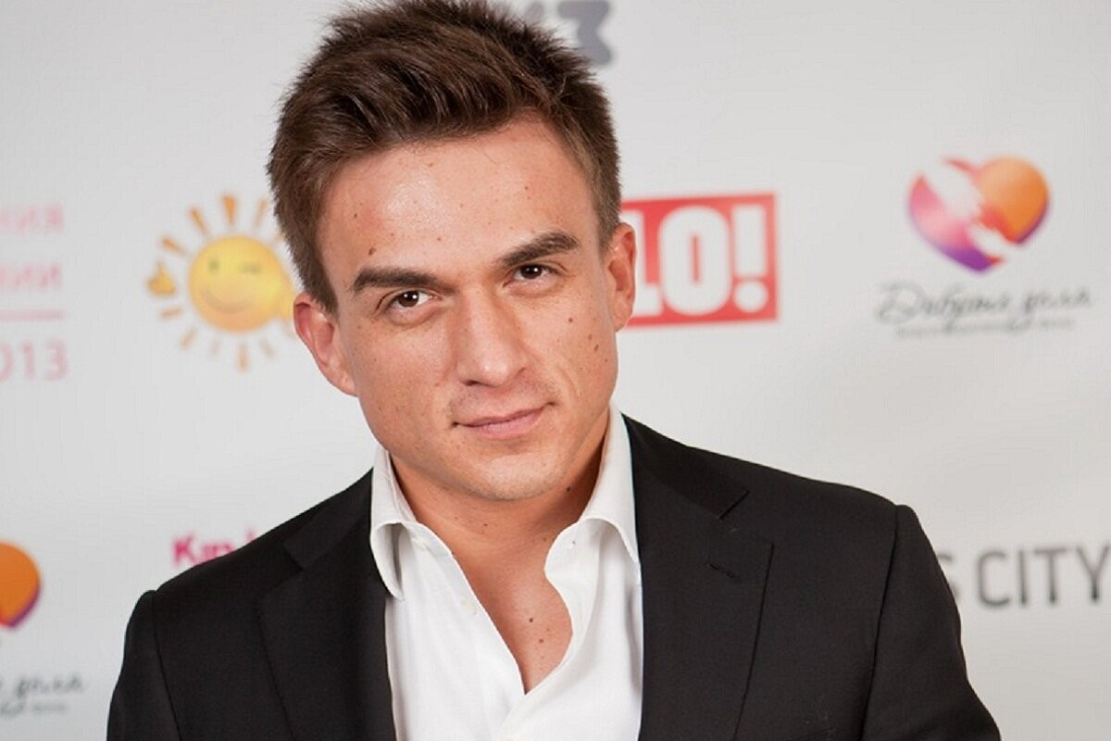
Влад топалов сегодня:

